Slide 1
מטרת האתרSTR - ALIEXPRESS WEBSITE
חנות רכישה מקוונת.
האתר משמש שוק דיגיטלי המתווך בין חברות ויצרנים לבין לקוחות.
המוצרים מוצעים לקונים מכל העולם בעזרת תמיכה במגוון שפות ומנגנון שילוח ואספקה עשיר.

Slide 2
סוגי הבדיקות שהתחייבתי להן:
רשימת בדיקות שהתחייבתי להן:
חיפוש לפי טקסט ותמונה
הרשמה לאתר
הוספה לסל והסרה
הוספת אמצעי תשלום
שינוי שפה ושינוי מטבע
פילטרים למיון
קופונים
צור קשר
רכישה וביטול רכישה
לא בוצעו:
ארנק
רכישה וביטול רכישה
לוקליזציה
שימושיות
GUI
פונקציונליות
התממשקות
נגישות
תאימות
כולן בוצעו.

Slide 3
רשימת פיצ'רים
מס' טסטים שלא יכולנו להריץ | מס' טסטים שנכשלו | מס' טסטים שעברו | מספר טסטים | שם הפיצ'ר
0 | 1 | 9 | 10 | הוספה לסל והסרה
0 | 1 | 7 | 8 | שינוי מטבע שינוי שפה
0 | 1 | 8 | 9 | הרשמה לאתר
0 | 0 | 8 | 8 | פילטרים למיון
0 | 0 | 10 | 10 | קופונים
0 | 0 | 9 | 9 | חיפוש לפי טקסט ותמונה
0 | 1 | 21 | 22 | הוספה והסרת אמצעי תשלום
0 | 4 | 72 | 76 | סה"כ

Slide 4
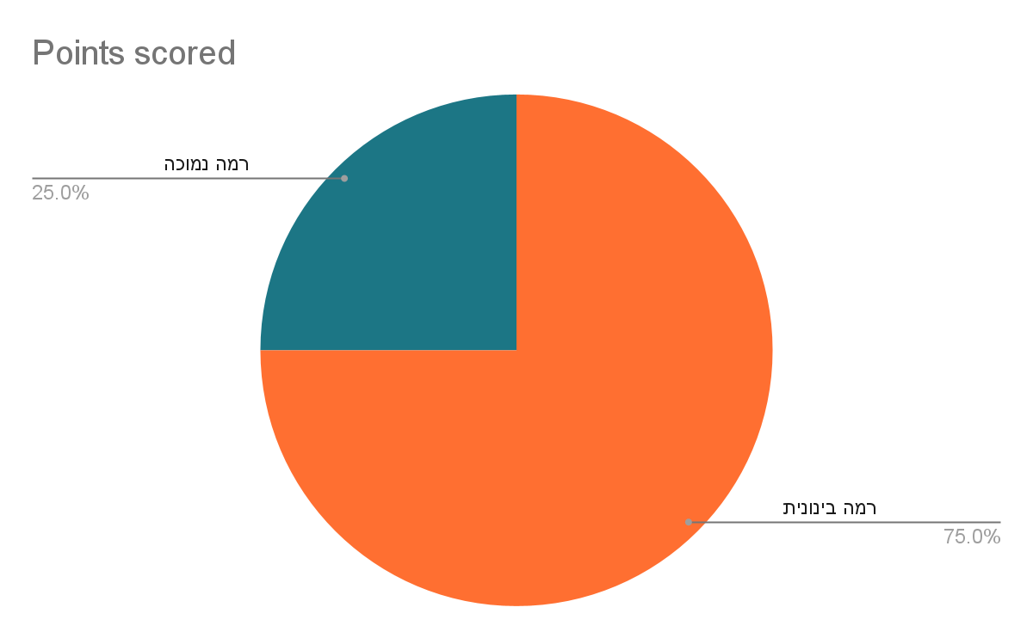
סיכום באגים ורמות חומרה
סה"כ באגים: 4

Slide 5
סיכום והמלצות
ראשית אנחנו מאשרים את העלאת האתר לאוויר למרות הבאגים שנמצאו, וממליצים לתקן בעדכון הבא לשיפור חווית המשתמש.
התחייבנו לבדוק 9 פיצ'רים, אך שניים מהם לא הספקנו עקב עזיבת חבר צוות.
האתר מתפקד כמצופה, נוח לשימוש וניתן להתמצא בו בקלות, אך ישנם באגים שעלולים להפריע:
תרגום האתר - האתר לא מתורגם במלואו, דבר שיכול להפריע למיקוד החיפוש באתר.
הכנסת שם לא תקין בפרטי האשראי - יכול לגרום לפריצת אבטחה בגניבת כרטיסי אשראי.
לקריטריון סיום נקבעו הנתונים הבאים:
בדיקות עשן 100% תקינות
באגים ברמה קריטית: 0 ובפועל: 0
באגים ברמה גבוהה:3 בפועל: 0
באגים ברמה בינונית: 6 בפועל: 1
באגים ברמה נמוכה: 10 בפועל: 3
לסיכום, לא נתקלנו בבעיות חמורות שמונעות מהאתר לפעול כראוי וניתן להעלותו וממליצים עליו כאתר איכותי שניתן להשתמש בו ללא חשש ועם שביעות רצון.

